Slide 1
Planejamento News IA Janeiro/2022

Slide 2
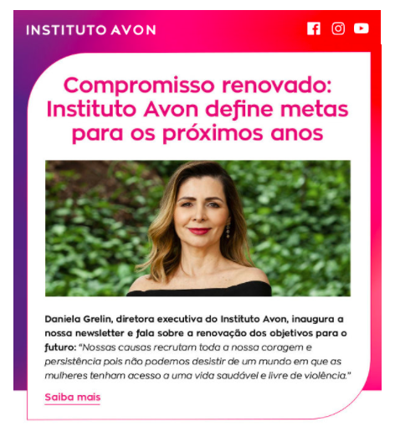
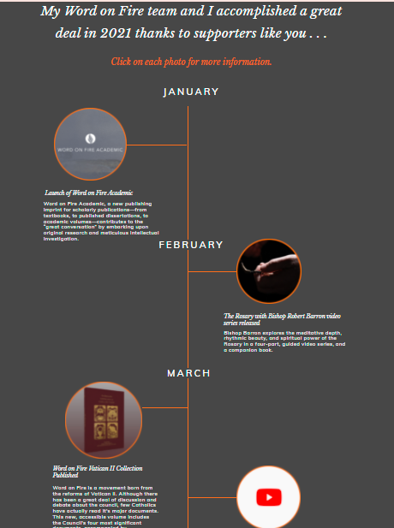
A newsletter terá a mesma aparência que as News do IA.
Mas, ao invés de ter 6 matérias, a ideia é ter uma matéria só (como exemplificado ao lado), com links clicáveis que mandem para a timeline de maneira geral.
A timeline terá mais conteúdos do que os destacados na matéria. Mas, ressaltaremos alguns na notícia principal.
Ao clicar nos links, o leitor é direcionado para a timeline

Slide 3
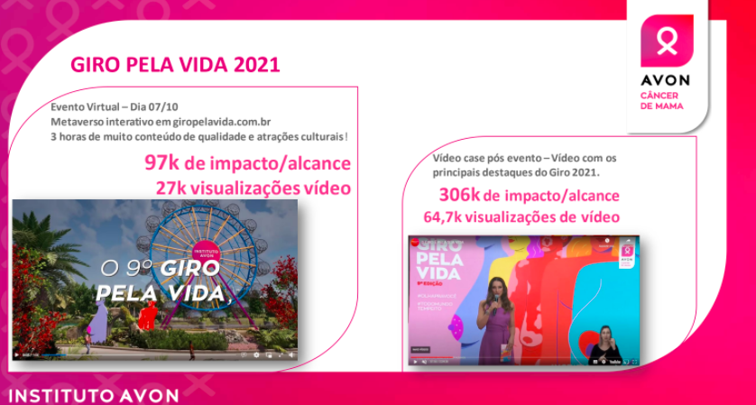
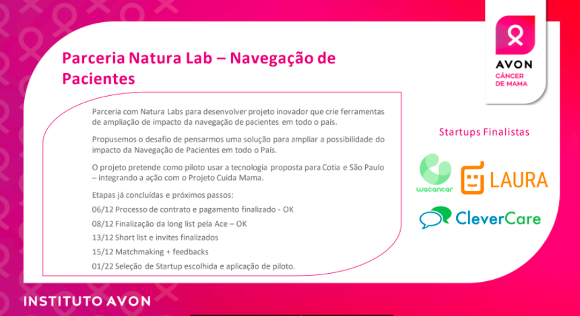
Na timeline, o leitor terá acesso a todos os conteúdos que constam no relatório 2021.
As fotos serão as mesmas dos relatório. Os conteúdos tbm – mas, eles serão disponibilizados em formato de PDF após um ajuste de linguagem que a Fernanda fará.
O que exigira criação nova serão as chamadas (em baixo das imagens) que a Fernanda vai produzir.

Slide 4
Na timeline, estou considerando os seguintes conteúdos:
Câncer
Destaque do Outubro Rosa
Giro pela Vida
Navegação de Pacientes
Ligue Câncer
Energia Rosa
Projeto Cuida Mama
Demais Projetos
Violência
Juntas Transformamos
Programa Você não está sozinha
Fundo ISP
Cartas da Prisão
Dia da consciência negra
FFSM
Pesquisa Cyber
Café da Manhã com Ceos
Coalizão
Patrus
21 dias de Ativismo
Hibrido:
Prêmio Inspiradoras
ODH/CNJ
Pesquisa Gênero e Número

